Slide 1
A Blockchain-based Non-Repudiation Network Computing Service Scheme for Industrial IoT
IEEE Transaction on Industrial Information
Yang Xu, Student Member, IEEE, Ju Ren, Member, IEEE, Guojun Wang, Member, IEEE, Cheng Zhang, Jidian Yang, and Yaoxue Zhang, Senior Member, IEEE

Slide 2
传统的不可否认机制
Trusted Third Party(PPT)-based schemes
单点故障
TTP性能瓶颈
Non-TTP-based approaches
成本大
公平性

Slide 3
主要工作
为IIoT场景提出了一种基于区块链的公平的不可否认服务供应方案。
设计了一种基于同太哈希技术的服务验证方法。
如何公平有效解决纠纷
安全性分析

Slide 4


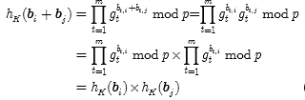
同态hash
两数据块之和的hash值与它们hash值的乘积相等
Notes:
初始化时存放所有数据块及其hash值，验证时存储服务器返回若干数据块的和及其hash值的乘积，用户计算这些数据块之和的hash值，然后验证是否与其hash值的乘积相等。

Slide 5
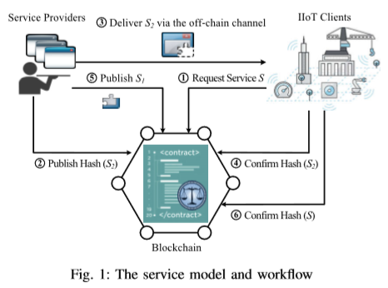
服务模型

Slide 6
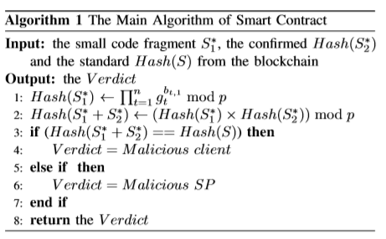
Dispute Resolution Mechanism

Slide 7
服务模型
1. 客户端不诚实(Client终止SC)
客户端没有进行确认S2→服务进行发生异常
2. 收到的Hash(S2)和链上的不相等(SP终止SC)

Slide 8
服务模型
Client或者SP申请仲裁
SC 计算Hash(S1)*Hash(S2),与已经存在链上的Hash(S)=Hash(S1+S2)进行比较
如果相等，客户端不诚实；否则，SP不诚实。

Slide 9
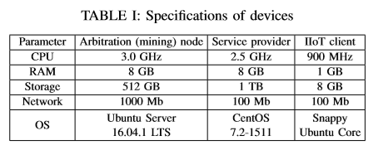
实验
实验环境：
基于以太坊客户端Geth1.8.17
5个arbitration nodes + PoA共识机制
5个mining nodes + PoW共识机制
模拟了50个IIoT客户端、27种服务程序、6个虚拟的SP

Slide 10
实验评估
有效性
性能
Gas消耗
交易延迟
交易吞吐量
膨胀率
IIoT客户端开销

Slide 11
有效性
设置一对SPs和client模拟恶意行为，冲突情况如下：
恶意的SP在Step2发布一个假的Hash(S2)
恶意的SP在Step3传递了一个假的S2
恶意的客户端在Step4否认从SP收到正确的S2
客户端确实Hash(S2)之后，恶意的SP在Step5在链上发布了一个假的S1
恶意的客户端拒绝承认 S1的正确性，并在Step申请仲裁
恶意的SP提供假的Hash(S2)和对应的S2
恶意的SP提供假的Hash(S2)和假的S2，S2的哈希值不等于Hash(S2)
恶意的SP提供假的Hash(S2),假的S2,假的S1

Slide 12
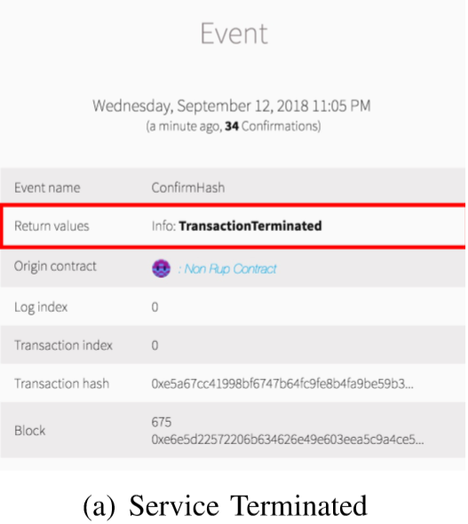
1 2 7(SP作假)→客户端在Step4拒绝确认Hash(S2)→触发CS→终止异常服务
Case1：恶意SP

Slide 13
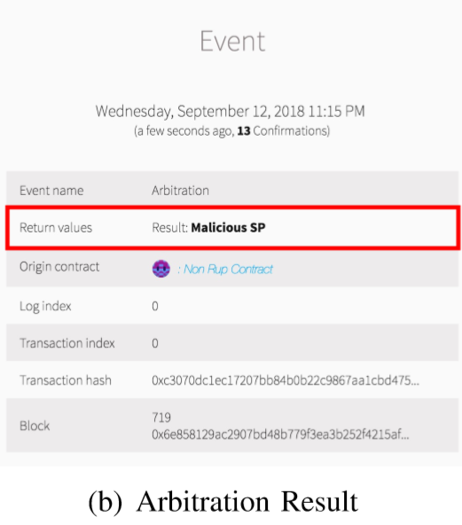
4 6 8→客户端不能获取正确的服务→客户端调用SC进行仲裁→SC判定SP恶意
Case1：恶意SP

Slide 14
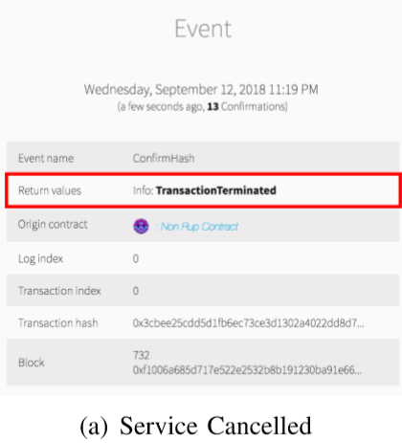
3 Client在Step4否认收到正确的S2→Client不能获得完整的服务
Case2：恶意Client

Slide 15
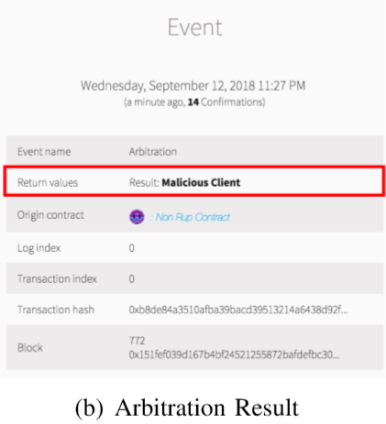
5 SP触发SC仲裁→Client恶意
Case2：恶意Client

Slide 16
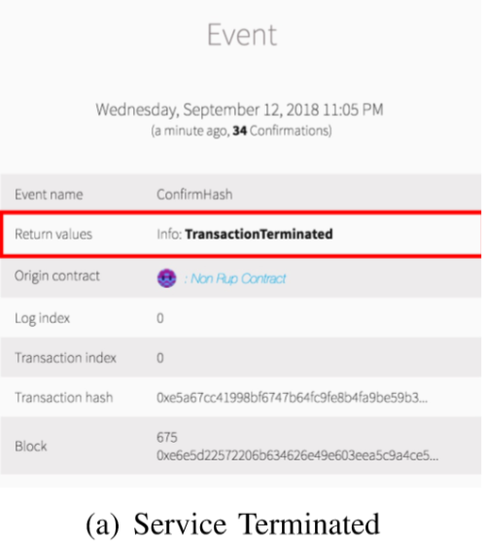
能及时终止异常服务
检测恶意方

Slide 17
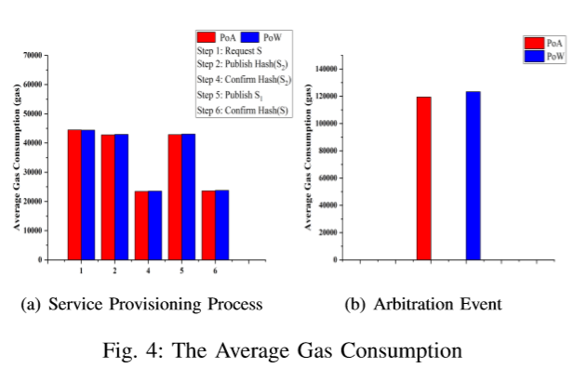
性能
Gas消耗
500次模拟实验
(a)0.002503 ether (约0.526 USD)
(b)0.00075 ether (约0.158 USD)
得益于
轻量级的证据验证(S1很小)
基于同态的仲裁机制的效率

Slide 18
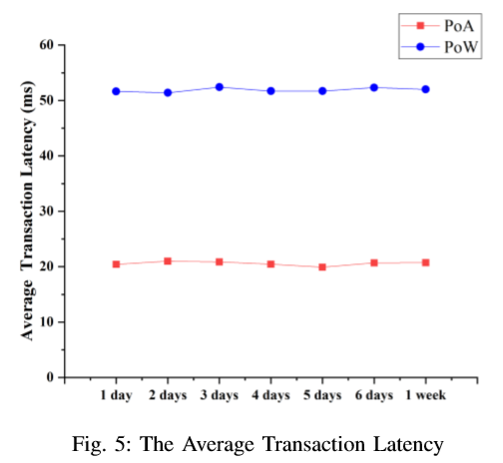
性能
交易延迟
PoA：21ms
PoW：52ms

Slide 19
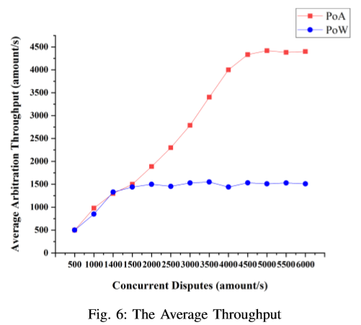
性能
交易吞吐量
PoA：4500/s
PoW：1500/s

Slide 20
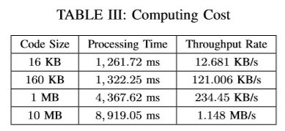
性能
膨胀率
膨胀率-区块链网络中的增长率
很低
链下传递机制
基于同态哈希的服务验证方法

Slide 21
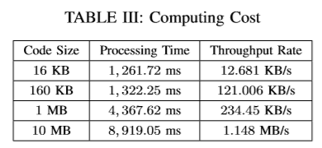
性能
IIoT客户端开销
通信成本忽略不计，没有存储成本，所以只有运行同态哈希函数获取hash值的计算开销。

Slide 22
结束

